Slide 1

Мягкий универсальный захват «Soft hand»
Панов Валентин Сергеевич
ФГБОУ ВО ГАУ Северного Зауралья
Тюмень 2022 г.

Slide 2
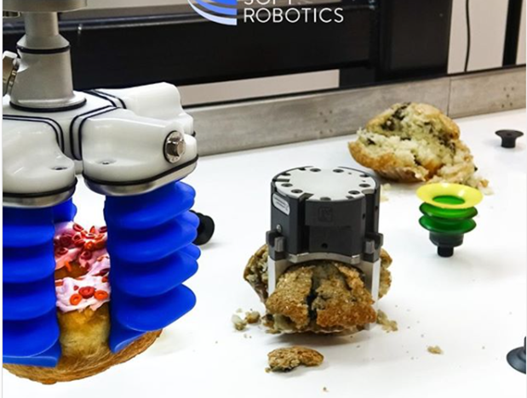
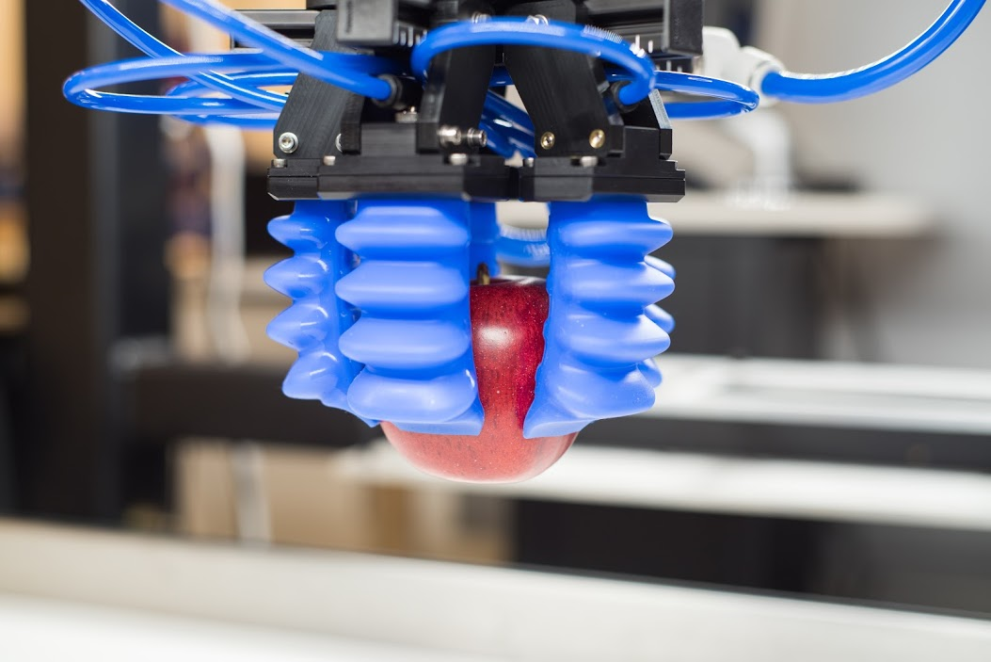


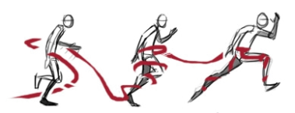
Актуальность
2
РЕШАЕМАЯ ПРОБЛЕМА
Захват объектов сложной формы
требующих мягкой фиксации
Лаборатории лидеры по разработке и внедрению
Harvard Biodesign Lab
Augmenting and restoring
human performance
Computer Science and Artificial
Intelligence Laboratory
Notes:
Инновационная инфраструктура вуза представлена 4 кластерами:
Образование (институты).
2. Научно –лабораторный комплекс (ЦГТ, Центр селекции и семеноводства, АБС, Центр точного земледелия).
Ресурсный центр, включающий Центр с.х. консультирования, демонстрационный комплекс (опытное поле), учебно –технический центр, учебно-опытное хозяйство)
Бизнес –зона, представлена 3 МИП (Эврика, Биотех и Инновационный центр аквакультуры)

Slide 3
Рынок Soft Robot 2022-2030
3
$3.75 Billion
30.70%
CAGR
Драйверы роста
Рост внедрения робототехники в секторе здравоохранения;
Рост автоматизации в пищевой промышленности;
Рост исследований и разработок в отрасли робототехники
Рост спроса на мягкие захваты.
Тенденции рынка
Захват объектов
сложной формы
Работа в агрессивных средах
https://www.marketresearchfuture.com/reports/soft-robotics-market-8007

Slide 4
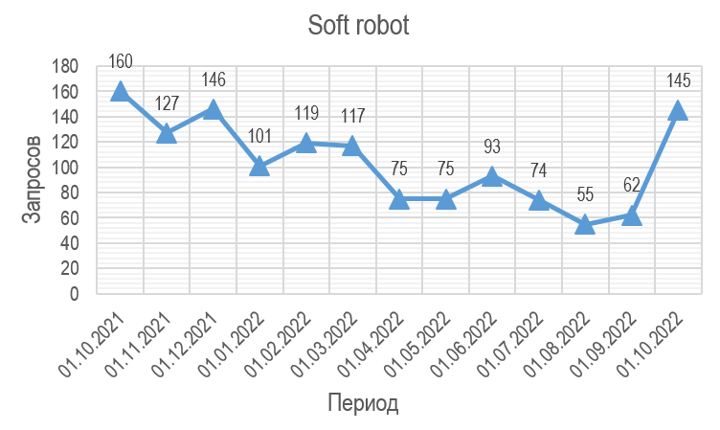
Статистика запросов
4
https://wordstat.yandex.ru/#!/history?regions=225&words=soft%20robot

Slide 5
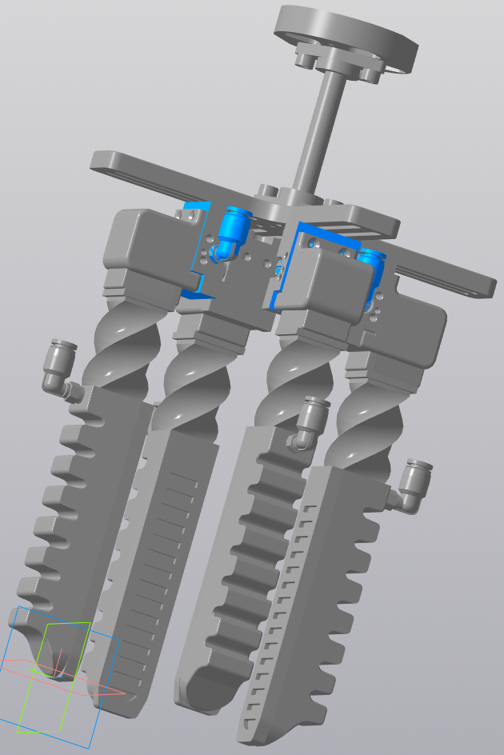
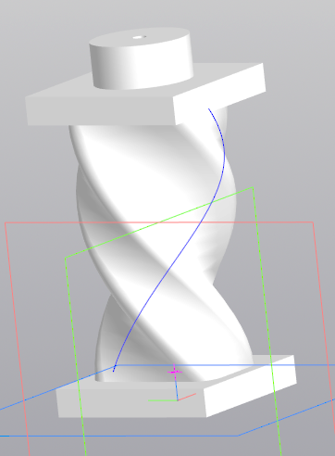
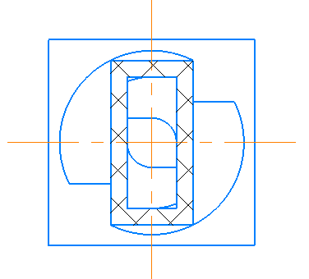
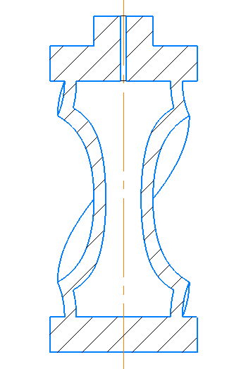
Решение проблемы
5
Мягкий поворотный
актуаторов

Slide 6
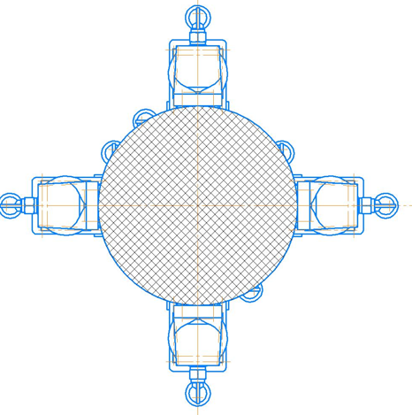
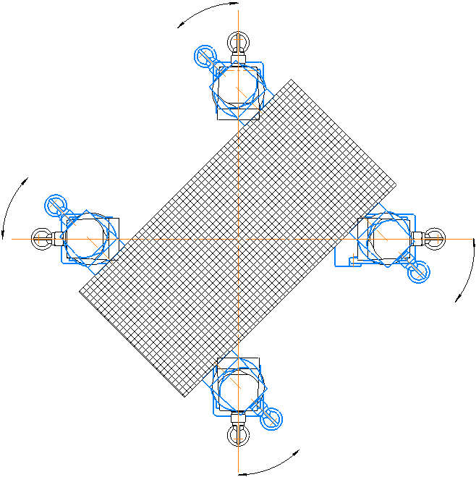
Принцип действия предлагаемого захвата
6

Slide 7
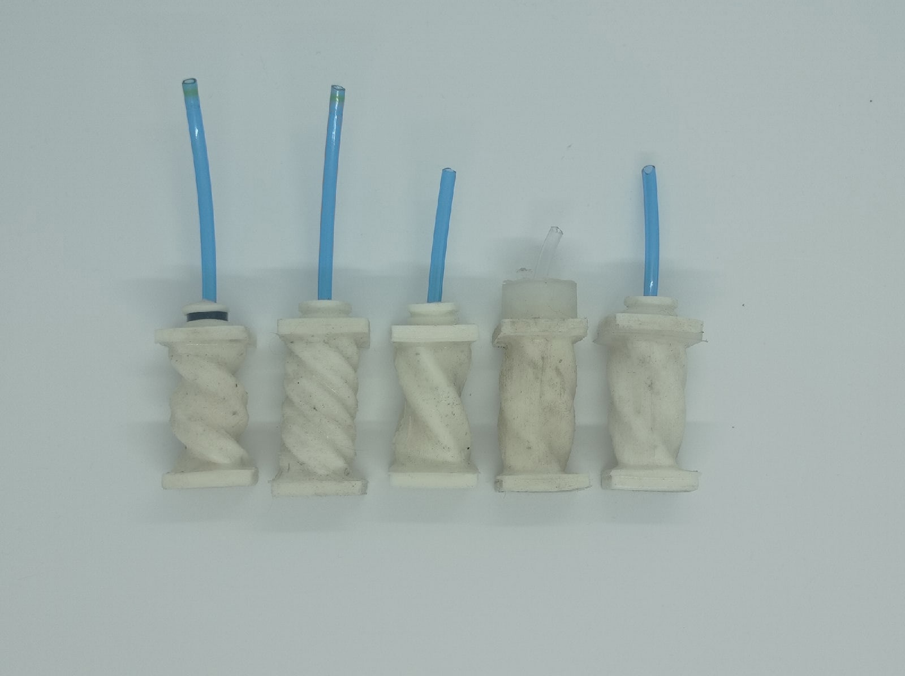
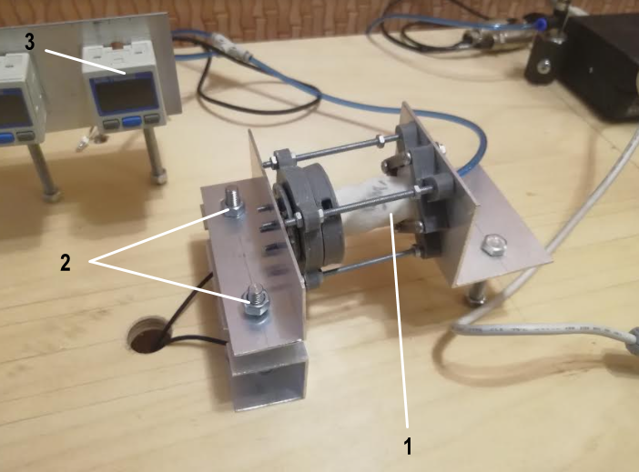
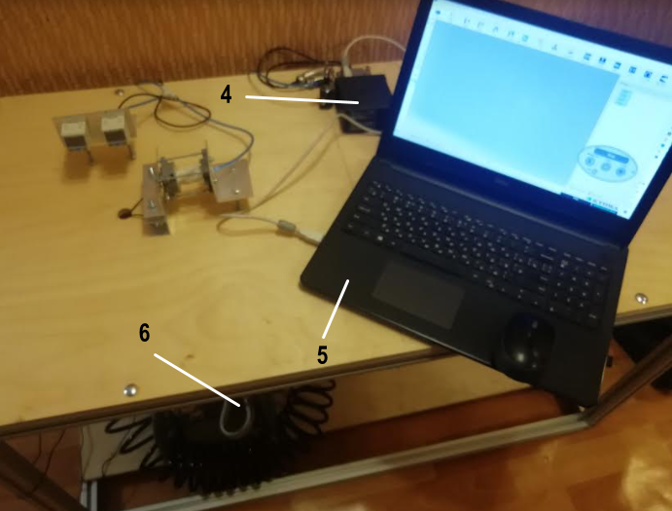
Уровень готовности проекта – TRL 4
7
Прототипы поворотных
актуаторов
Лабораторный стенд для испытаний мягкого поворотного актуатора
Характеристики продукта (MVP)
количество пальцев захвата - 4 шт;
максимальный вес захватываемого объекта -3 кг.;
максимальный угол поворота пальцев захвата 90 градусов;
максимальные размеры захватываемого объекта: 178 мм,;
минимальный размеры захватываемого 4мм.

Slide 8
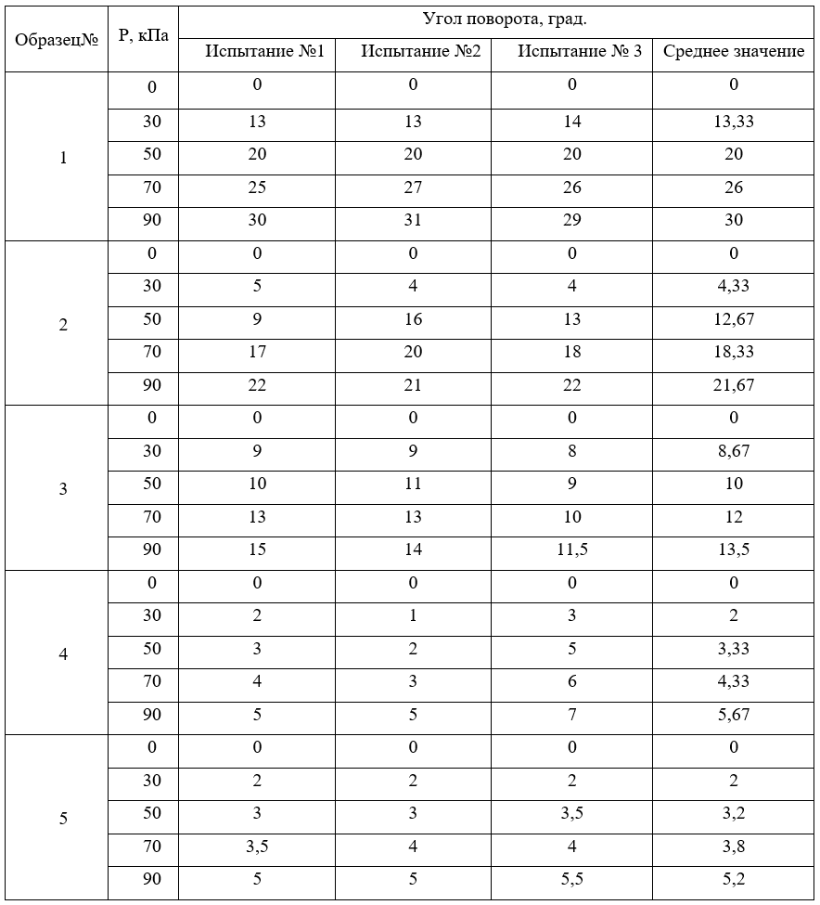
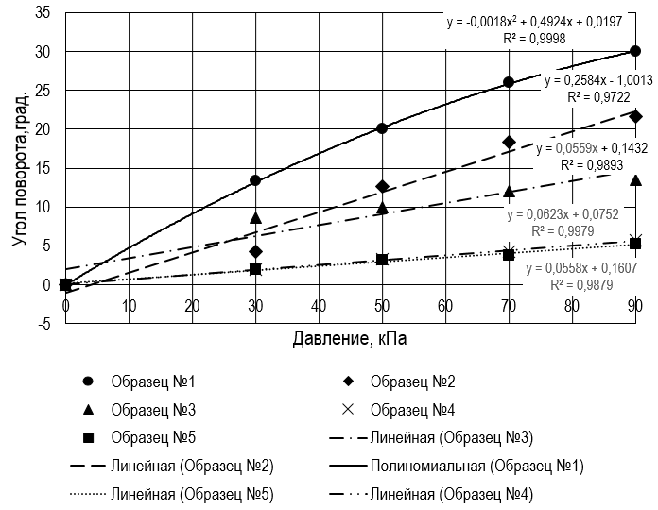
Результаты экспериментальных исследований
8
Зависимость угла поворота от создаваемого давления

Slide 9
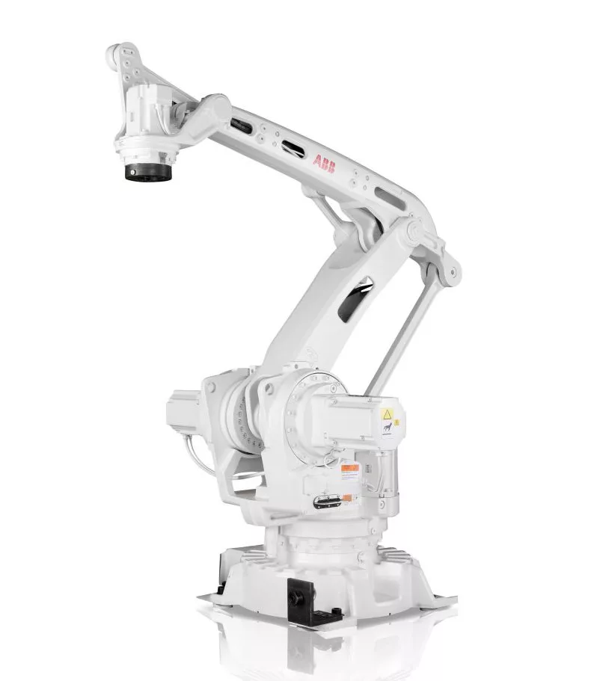
БИЗНЕС-МОДЕЛЬ
9
Продукт - универсальный захват промышленного или сервисного робота манипулятора для объектов требующих "мягкой" фиксации грузоподъемностью до 3 кг
Каналы продаж – интернет-магазин, выставки, конференции, дилерская сеть
Клиенты -предприятия аграрного сектора, предприятия пищевой и перерабатывающей промышленности, промышленные предприятия электронной, фармацевтической промышленности.
Кастомизация продукта
Адаптация параметров захватов под конкретную производственную задачу, конкретный объект
!
Модель реализована - фирмами Softrobotics и Schunk

Slide 10
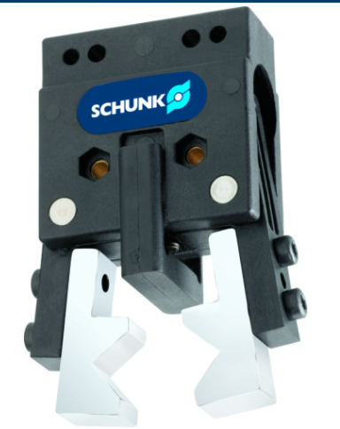
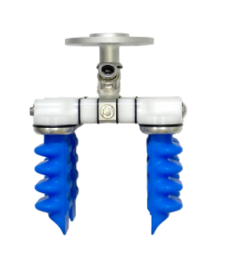
СРАВНЕНИЕ С АНАЛОГАМИ / КОНКУРЕНТЫ
10
 | Аналоги | Пример | Достоинста / Недостатки
1 | В качестве захватов роботов манипуляторов используются зажимы двухточечные, трехточечные, поворотные, фирм производителей FESTO, АВВ, Schunk, Мercator, DESTA CO, Pneumax и др. |  | Такие захваты не используют технологии мягких приводов, имеют классические приводы рабочих элементов в виде механических передач либо пружинных элементов. Основной недостаток: невозможность работать с объектами требующими "мягкой фиксации", как следствие повреждение либо разрушение объектов.
2 | Для «мягкого» захвата пищевых продуктов (яйца, плоды и ягоды и т.п.), хрупких материалов (стекло, посуда и т.п.) используются захваты - аналоги фирмы Softrobotics. | Захват mGrip P4Y Kit, SoftRobotics | 1.Имеются модели захватов, которые применимы только для объектов сферической формы; либо только для призматических объектов. 2.Модели захватов осуществляют фиксацию за наружные поверхности, захват за отверстия и полости детали невозможен..
3 | Предлагаемое решение |  | 1.Возможность обеспечения движения каждого из пальцев захвата манипулятора в плоскости изгиба пальца и вокруг собственной продольной оси. 2.Возможность вибрационного воздействия на объект захвата для уплотнения сыпучих продуктов (при необходимости). Недостаток: необходимость разветвления системы притания для поворота.

Slide 11
ДОРОЖНАЯ КАРТА
11
Этап 1. Теоретическое обоснование рациональных параметров захвата: поиск и обоснование рациональных геометрических параметров; поиск вариантов рациональной компоновки элементов конструкции разработка 3d моделей актуаторов, подготовка рабочих чертежей.
Этап 2. Разработка пневматической системы привода рабочих элементов захвата: разработка принципиальной пневматической схемы; разработка программы управления на базе контроллера с открытым кодом.
2022
2023
2023
Теоретическая проработка.
Защита интеллектуальной собственности.
.
Этап 1.1. Изготвление прототипа поворотного модуля и конструктивных элементов: разработка 3d моделей форм для литья; подбор материалов для изготовления элементов; изготовление конструктивных элементов, сборка прототипа.
Этап 2. Экспериментальные исследования и тестовые испытания захвата манипулятора: планирование экспериментов; проведение экспериментов; обработка экспериментальных данных; тестовые испытания.

Slide 12
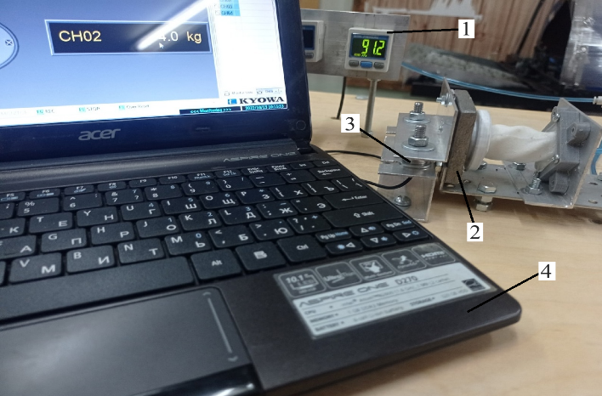
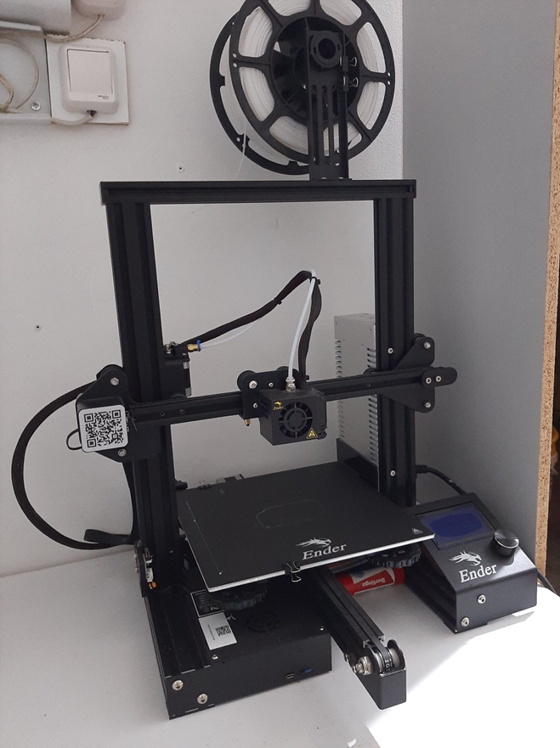
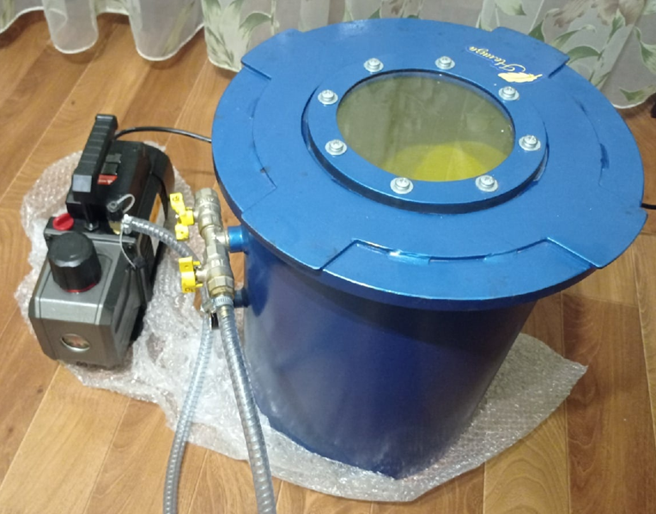
РЕСУРСЫ ДЛЯ РЕАЛИЗАЦИИ
12
№ | Оборудование
1 | Система сбора и анализа данных KYOWA EDX
2 | Лабораторная экспериментальная+ пневматика SCM
3 | Вакуумная установка для дегазации
4 | Компрессорная станция и оборудование SMC Pneumatik
5 | 3D принтер
6 | Программное обеспечение, Solid Works, Компас-3D
Лабораторная установка: 1 – поворотный актуатор; 2 –датчики силы; 3 – датчик давления; 4 система сбора данных; 5 компьютер; 6 - компрессор
Вакуумная установка для дегазации (насос VB-230

Slide 13
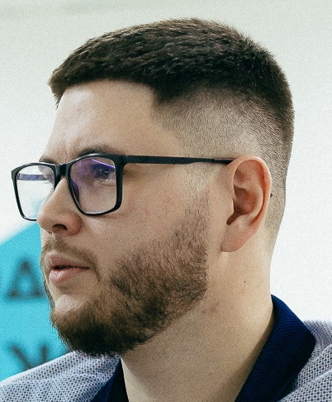
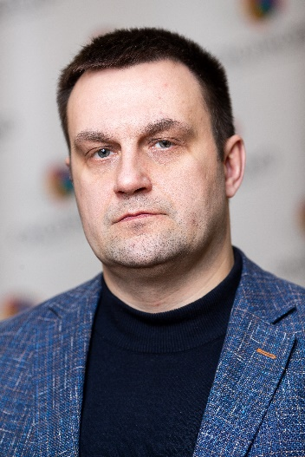
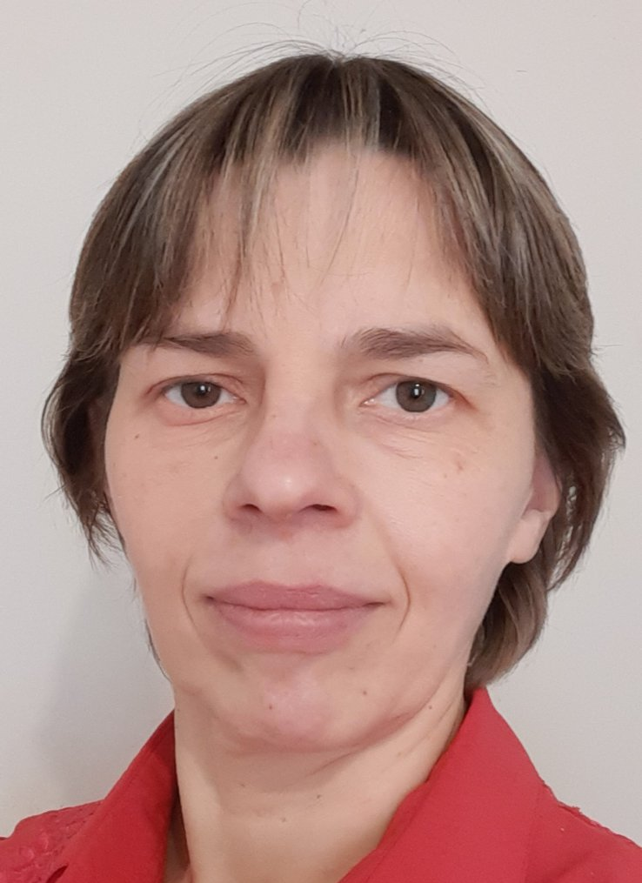
КОМАНДА ПРОЕКТА
13
Панов Валентин
Прототипирование,
экспериментальные исследования
Устинов Николай Математическое моделирование,
планирование экспериментов
Бучельникова Татьяна Разработка пневмопривода,
экспериментальные исследования
+специалист по продвижению и маркетингу
+специалист по мехатронике и робототехнике
+экономист, бухгалтер

Slide 14
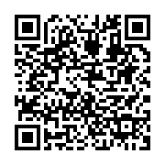
БЛАГОДАРЮ ЗА ВНИМАНИЕ!
Панов Валентин Сергеевич,
ФГБОУ ВО ГАУ Северного Зауралья,
Тел. 79044763172

Slide 15
Дополнительные слайды

Slide 16
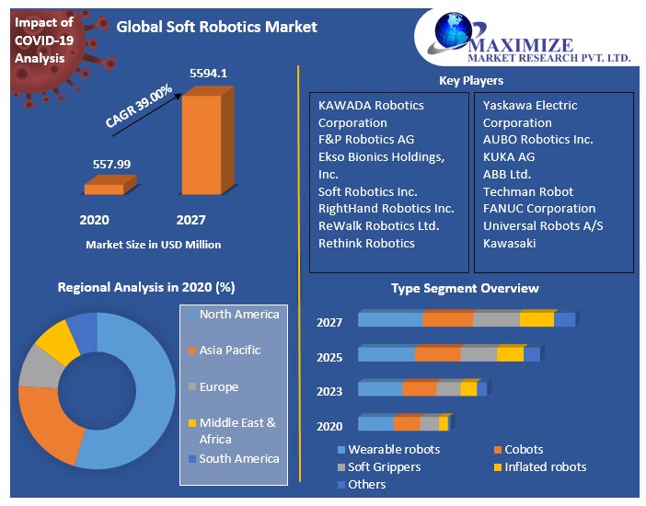

Slide 17
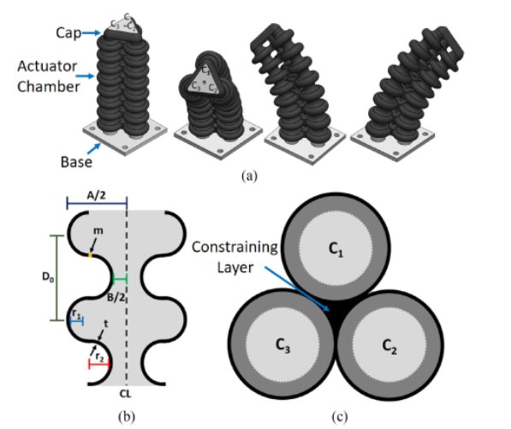
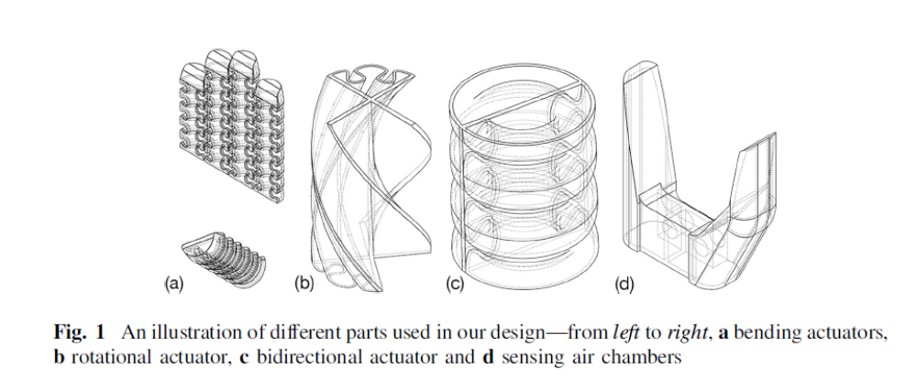
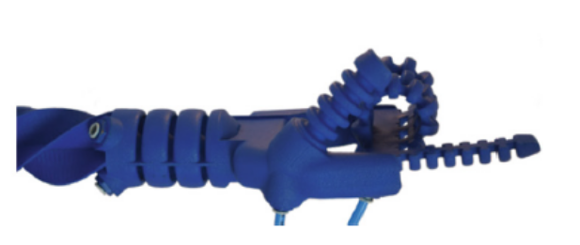
АНАЛОГИ
Актуаторы для формирования вращательного движения
Towards Behavior Design of a 3D-Printed
Soft Robotic Hand. Rob B.N. Scharff, Eugeni L. Doubrovski, Wim A. Poelman, Pieter P. Jonker, Charlie C.L. Wang and Jo M.P. Geraedts
Рatent:10189168, "Soft robotic actuator enhancements",
Lessing, Joshua Aaron (Cambridge, MA, US), Knopf, Ryan (Cambridge, MA, US), Vause, Carl (Concord, MA, US), 2019, January",

Slide 18
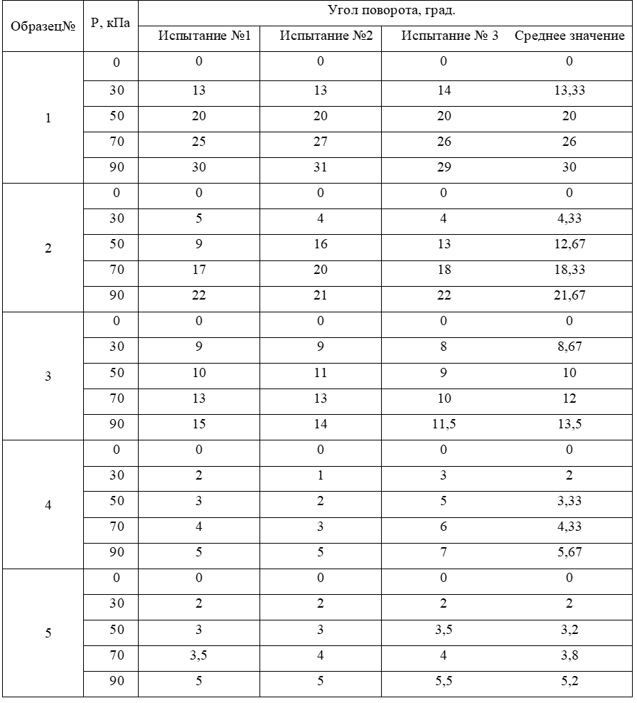
Результаты практических экспериментов
Угол поворота актуатора при создаваемом давлении 0-90кПа

Slide 19
Результаты практических экспериментов
 | Испытание №1 |  | Испытание №2 |  | Испытание №3 |  | Среднее значение
№ заготовки | кг | P,kPa | кг | P,kPa | кг | P,kPa | кг | P,kPa
1 | 2 | 3 | 4 | 5 | 6 | 7 | 8 | 9
1 | 0 | 0 | 0 | 0 | 0 | 0 | 0 | 0
 | 1,2 | 30 | 0,9 | 30 | 0,4 | 30 | 0,83 | 30
 | 1,6 | 50 | 1,5 | 50 | 0,8 | 50 | 1,3 | 50
 | 2 | 70 | 1,8 | 70 | 1 | 70 | 1,6 | 70
 | 2,5 | 90 | 2,6 | 90 | 1,7 | 90 | 2,3 | 90
3(4мм) | 0 | 0 | 0 | 0 | 0 | 0 | 0 | 0
 | 0,6 | 30 | 0,7 | 30 | 0,5 | 30 | 0,6 | 30
 | 1,9 | 50 | 1,9 | 50 | 1,9 | 50 | 1,9 | 50
 | 3,1 | 70 | 3,2 | 70 | 3 | 70 | 3,1 | 70
 | 4,7 | 90 | 5,1 | 90 | 5,1 | 90 | 4,97 | 90
4(5мм) | 0 | 0 | 0 | 0 | 0 | 0 | 0 | 0
 | 0,3 | 30 | 0,3 | 30 | 0,4 | 30 | 0,33 | 30
 | 0,8 | 50 | 0,7 | 50 | 0,8 | 50 | 0,77 | 50
 | 1,8 | 70 | 1,7 | 70 | 1,3 | 70 | 1,6 | 70
 | 3 | 90 | 3,4 | 90 | 2,6 | 90 | 3 | 90
5(6мм) | 0 | 0 | 0 | 0 | 0 | 0 | 0 | 0
 | 0,3 | 30 | 0,3 | 30 | 0,3 | 30 | 0,3 | 30
 | 0,6 | 50 | 0,6 | 50 | 0,4 | 50 | 0,53 | 50
 | 0,8 | 70 | 0,7 | 70 | 0,7 | 70 | 0,73 | 70
 | 0,9 | 90 | 0,8 | 90 | 0,9 | 90 | 0,9 | 90
Создаваемое усилие поворотным актуатором при давлении 0-90кПа.
Акутатор №2 в ходе экспериментов был поврежден

Slide 20

Вакуумная установка для дегазации (насос VB-230)

Slide 21
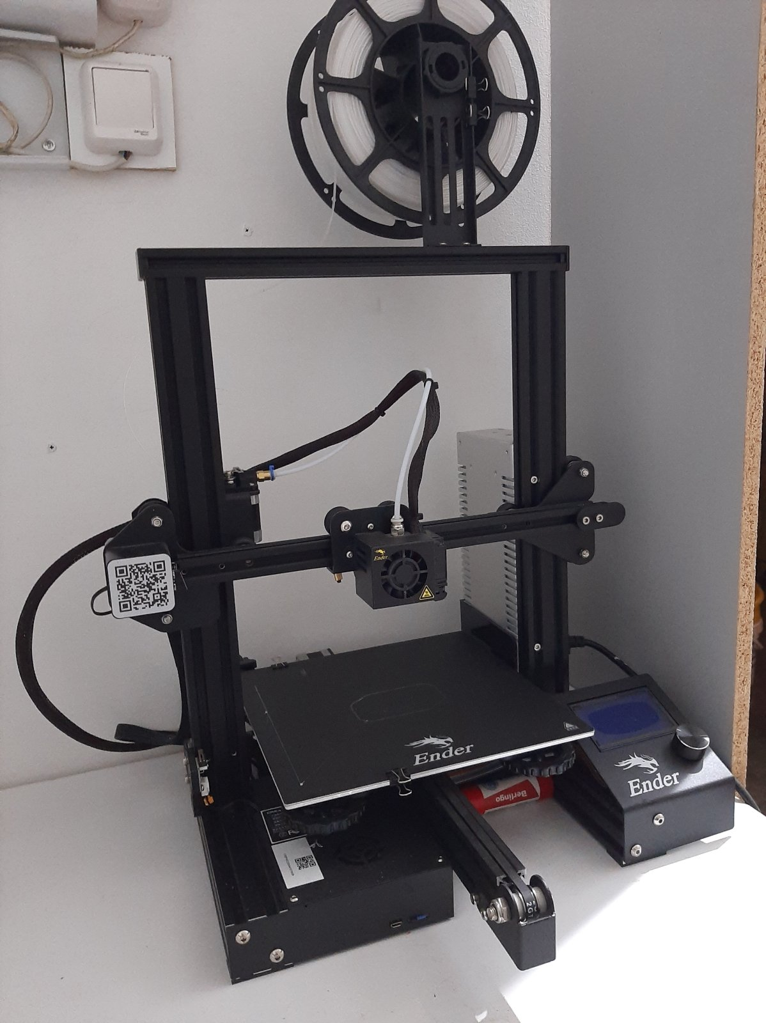
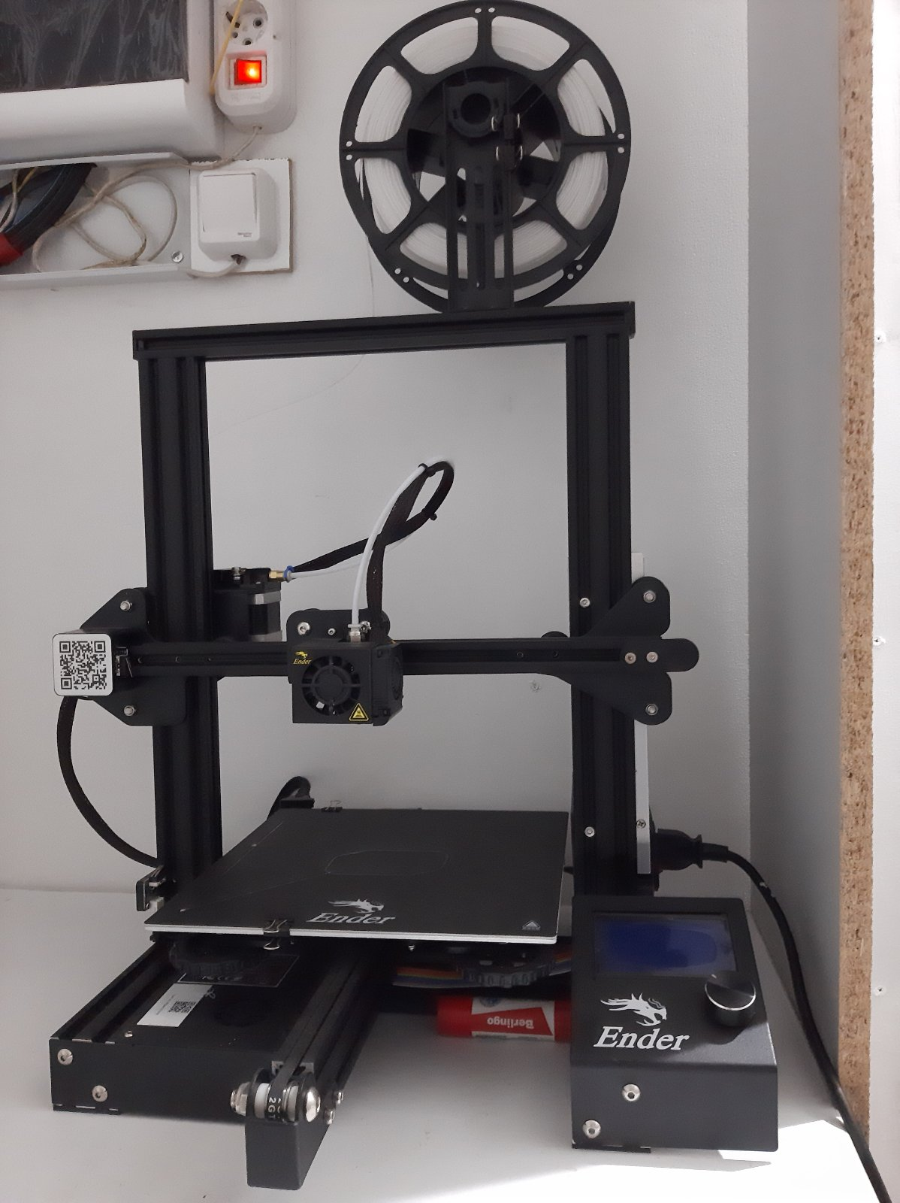
3D принтер

